Slide 1
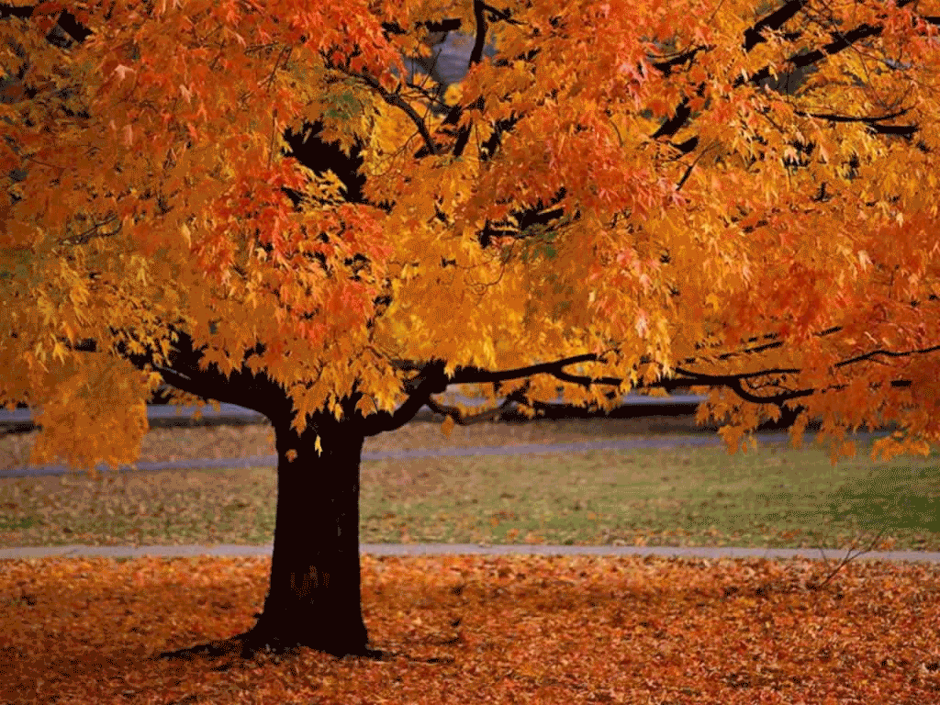
SANG THU
_Hữu Thỉnh_

Slide 2
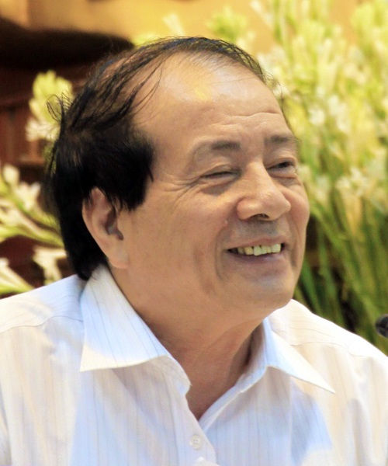
1. Tác giả
Nguyễn Hữu Thỉnh, sinh năm 1942
Quê huyện Tam Dương, tỉnh Vĩnh Phúc
Thuộc thế hệ các nhà thơ chống Mĩ
Đề tài: Chiến tranh, người lính và cuộc sống nông thôn
Phong cách thơ: Tha thiết, nhỏ nhẹ, sâu lắng

Slide 3
2. Tác phẩm
Xuất xứ: In trong “Từ chiến hào tới thành phố”
Hoàn cảnh sáng tác: Cuối năm 1977
Thể thơ: 5 chữ
Thu 1977: Thiên nhiên bắt đầu sang thu + Đất nước vừa bước từ chiến tranh sang hoà bình (1977).

Slide 4
Lời tự bạch của nhà thơ
Năm 1977, tôi tham gia trại viết văn quân đội ở một làng ngoại ô Hà Nội (nay là Khương Hạ, Thanh Xuân, Hà Nội). Đất nước ta lúc này vừa trải qua chiến tranh, cuộc sống thanh bình đã trở lại. Trong cái mơ hồ phảng phất gió thu và lá thu đang ngả màu, tôi đã trèo lên cây ổi chín vàng trong cả một vườn ổi bạt ngàn ở nơi này. Không có gì đặc hơn, sánh hơn cái màu, cái mùi ổi chín vàng nhuốm trong cái nắng vàng của mùa Thu. Không gian cao vút, sâu thăm, yên tĩnh.

Slide 5
Sang thu
Bỗng nhận ra hương ổi Phả vào trong gió se Sương chùng chình qua ngõ Hình như thu đã về
Sông được lúc dềnh dàng Chim bắt đầu vội vã Có đám mây mùa hạ Vắt nửa mình sang thu
Vẫn còn bao nhiêu nắng Đã vơi dần cơn mưa Sấm cũng bớt bất ngờ Trên hàng cây đứng tuổi.
Hữu Thỉnh

Slide 6
Bố cục
P1
Khổ 1
Tín hiệu sang thu
Bức tranh thiên nhiên lúc sang thu
Khổ 2
P2
Suy ngẫm của tác giả
P3
Khổ 3

Slide 7
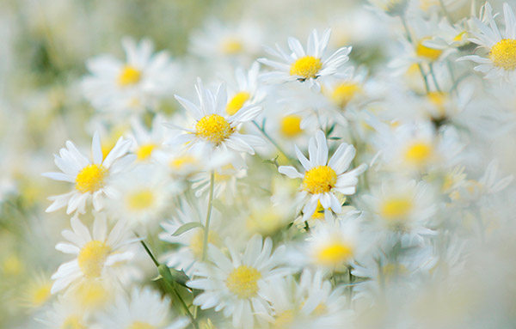
Ý nghĩa nhan đề
Sang thu
Nghệ thuật:
Đảo ngữ
Tác dụng:
Nhấn mạnh sự
vận động, chuyển biến của đất trời cũng như sự vận động của cảm xúc con người trong giây phút giao mùa từ hạ sang thu.

Slide 8
Mạch cảm xúc
Thiên nhiên sang thu
Ngoại cảnh
Suy ngẫm về đời người sang thu
Tâm cảnh
➔ Lắng dần vào suy tư

Slide 9
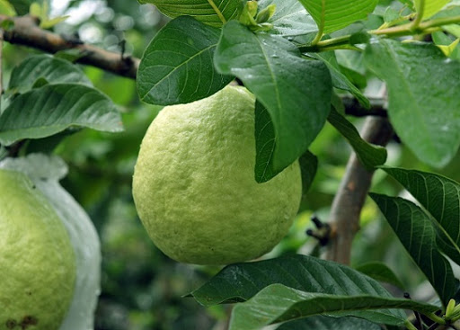
Hương thơm dân dã, mộc mạc
Thứ quà quê bình dị, thân quen trong cuộc sống
Hương ổi
Hình ảnh mới mẻ trong thi ca

Slide 10
Lời tự bạch của nhà thơ
“Giữa trời đất mênh mang, giữa cái khoảnh khắc giao mùa kì lạ thì điều khiến cho tâm hồn tôi phải lay động, phải giật mình để nhận ra, đó chính là hương ổi. Với những người không làm thơ thì mùi hương đó gợi nhớ đến tuổi ấu thơ, gợi nhớ đến buổi chiều vàng với một dòng sông thanh bình, một con đò lững lờ trôi, những đàn trâu bò no cỏ giỡn đùa nhau và những đứa trẻ ẩn hiện trong triền ổi chín ven song. Nó giống như mùi bờ bãi, mùa con trẻ…Hương ổi tự nó xốc thẳng vào những miền thơ ấu thân thiết trong tâm hồn chúng ta. Mùi hương đơn sơ ấy lại trở thành quý giá vì nó đã trở thành chiếc chìa khóa vàng mở thẳng vào tâm hồn mỗi người, có khi là cả một thế hệ…”.

Slide 11
Thiên nhiên
Tín hiệu | Từ ngữ miêu tả, đặc điểm | Giác quan cảm nhận | Nghệ thuật
Nhận xét:
Hương ổi
phả
Khứu giác
Nhân hóa, từ láy gợi hình
Gió
se
Xúc giác
Sương
chùng chình
Thị giác

Slide 12
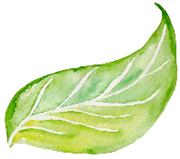
Sương chùng chình qua ngõ
Gợi hình: Màn sương mờ ảo, giăng mắc nhẹ nhàng nơi đường thôn, ngõ xóm
Sương chùng chình
Gợi tình người: Lưu luyến, bang khuâng
Ngõ:
Ngõ thực của làng quê, ngõ thời gian nối giữa 2 mùa

Slide 13
Thiên nhiên
Tín hiệu | Từ ngữ miêu tả, đặc điểm | Giác quan cảm nhận | Nghệ thuật
Nhận xét:
Hương ổi
phả
Khứu giác
Nhân hóa, từ láy gợi hình
Gió
se
Xúc giác
Sương
chùng chình
Thị giác
Bước chuyển nhẹ nhàng của thiên nhiên thời điểm giao mùa

Slide 14
Đứng trước những sự thay đổi của thiên nhiên, cảm xúc của tác giả như thế nào?

Slide 15
Cảm xúc
Đột ngột, bất ngờ
Bỗng
Tâm trạng ngạc nhiên, bất ngờ, mơ hồ trước tín hiệu mùa thu.
Nửa tin, nửa ngờ
Hình như

Slide 16
Bước chuyển nhẹ nhàng, mơ hồ của thiên nhiên thời điểm giao mùa
Lòng người ngỡ ngàng, xao xuyến
Sự nhạy cảm, lòng yêu thiên nhiên và cuộc sống nơi làng quê

Slide 17
Đọc thầm đoạn 2 và phác họa nhanh bức tranh thiên nhiên sang thu (Có thể thêm thắt từ khóa) và thuyết trình về bức tranh đó

Slide 18
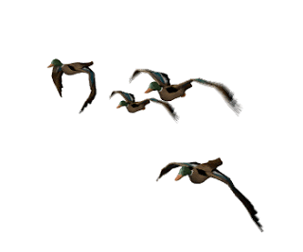
Cảnh vật
Chim vội vã
Sông dềnh dàng
Mây vắt nửa mình

Slide 19
ĐÁM MÂY
Không gian rộng mở, có tầng bậc vừa cao vời vừa thoáng đãng
CÁNH CHIM
DÒNG SÔNG

Slide 20
Có đám mây mùa hạ
Vắt nửa mình sang thu
Hình ảnh đám mây bồng bềnh, duyên dáng → Không gian êm đềm, trong trẻo
Hữu hình hóa bước đi của thời gian
Động từ “vắt” + Nhân hóa + Liên tưởng độc đáo
➔ Sự thay đổi của tạo vật nhẹ nhàng mà rõ rệt

Slide 21
Không khí chớm thu thư thái, lắng đọng, lâng lâng lan tỏa khắp không gian
Lòng người xao xuyến, say sưa trước vẻ đẹp của vạn vật
Sự tinh tế trong liên tưởng của nhà thơ

Slide 22
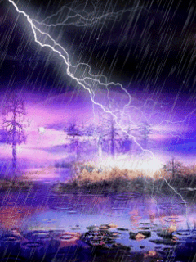
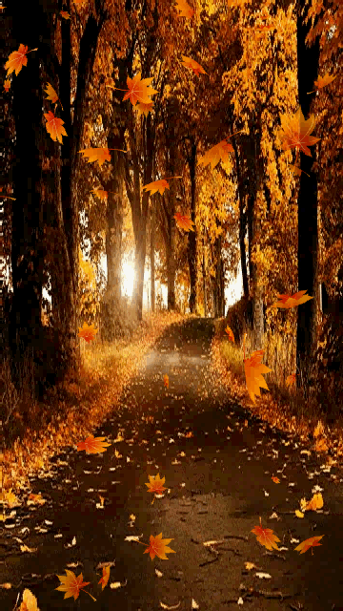
Suy ngẫm của tác giả

Slide 23
Có ý kiến cho rằng: “Hai câu thơ cuối của khổ thơ thứ ba vừa có tính tả thực, vừa chứa đựng nhiều hàm ý sâu xa.”
Em có đồng ý không?
Vì sao?

Slide 24
Nghĩa tả thực
Nghĩa ẩn dụ
Sấm và hàng cây lúc sang thu
Sấm: những khó khăn, thử thách
Hàng cây đứng tuổi: con người từng trải, bản lĩnh vững vàng
→ Suy ngẫm, chiêm nghiệm về cuộc sống, con người, đất nước

Slide 25
SANG THU
THIÊN NHIÊN
CON NGƯỜI
ĐẤT NƯỚC

Slide 26
III.
Tổng kết

Slide 27
Sang thu
Khổ 1
Khổ 2
Khổ 3
CẢNH
(Thiên nhiên)
Tín hiệu thu về
Đất trời sang thu
Biến đổi cảnh vật
(thấp, hẹp, gần)
(cao, rộng, xa)
(ngoài vào trong)
TÌNH
(Cảm nghĩ)
Ngỡ ngàng
Say sưa
Trầm ngâm
(bất giác)
(tri giác)
(suy ngẫm)
Nghệ thuật: Từ ngữ biểu cảm, nhân hóa, ẩn dụ, hình ảnh đối lập, liên tưởng
Nội dung: Cảm nhận tinh tế + tình yêu tha thiết vẻ đẹp thiên nhiên sang thu, suy ngẫm sâu xa về con người và cuộc đời

Slide 28
Hướng dẫn tự học
01
Học thuộc bài thơ + Ôn lại kiến thức
02
Sưu tầm 1 số bài thơ về mùa thu và chia sẻ
03
Soạn bài “Nói với con”

Slide 29
Hẹn gặp lại các em ở tiết học sau!

